Slide 1
Основни мрежови концепции – пакети, протоколи, модели
Разделяне на данните на пакети
Многослоен процес на комуникация
Протоколи
Мрежови модели

Slide 2
Разделяне на данните на пакети
Малките парчета данни, на които се разделят компютърните данни за предаване по мрежата, се наричат пакети
Разделянето на данните на малки пакети има няколко предимства:
Компютрите в мрежата могат да използват обиколни пътища за предаване на пакетите и един компютър, който предава големи количества данни, не може да монополизира пропускателната способност (честотната лента, капацитета) на мрежата.
Ако мрежовата комуникация бъде прекъсната или даден пакет бъде изгубен, трябва да бъде предадена отново само тази малка част от данните, а не целият файл.
В зависимост от топологията на мрежата и типа на свързването, всеки пакет може да премине по различен път, за да достигне до местоназначението. По този начин, ако един път започне да се препълва или стане прекалено бавен, следващите пакети могат да поемат по по-ефикасен маршрут.

Slide 3
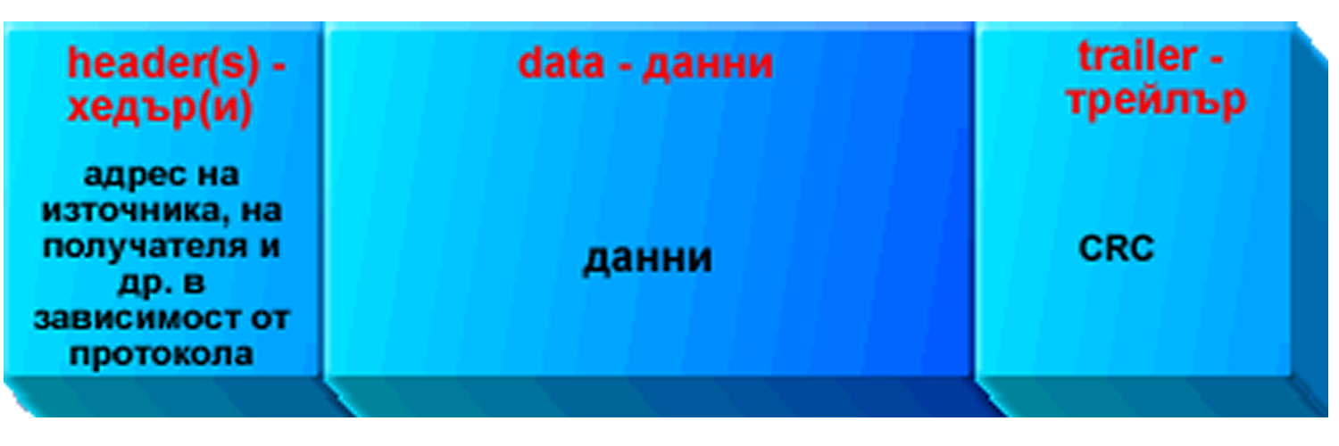
Сглобяване на данните
Всеки пакет данни съдържа информация, добавена в него към обикновените данни, под формата на хедъри. Хедърите съдържат:
  адресна информация, с помощта на която пакетите достигат своето местоназначение.
  информация за последователността, така че данните да могат да бъдат подредени отново правилно, когато всички пакети достигнат до приемащия компютър.
Информацията от хедъра се поставя в началото на пакета, преди оригиналните данни.
Пакетите могат да включват също завършваща информация или трейлър (trailer information), която се добавя към края на пакета след оригиналните данни. Често тя включва информация за проверка за грешки.

Slide 4
Многослоен процес на комуникация
Най-ефикасният начин за реализиране на мрежови комуникации е под формата на многослоен процес.
Стъпките, необходими за осъществяване на комуникация, се разделят на множество елементарни операции – задачи.
Комуникация на слоеве – слоевете на общия модел на комуникация съотетстват на отделните етапи от нейното осъществяване. Така на всеки слой се извършва конкретна задача. Това води до по-бързо и по-ефикасно изпълнение на процеса.
Протоколите – това са спецификации на отделните задачи, които трябва да се изпълят при осъществяване на комуникация по мрежата.
Такива са задачите за за взаимодействието с потребителското приложение, стартиране на процеса на изпращане на данни по мрежата, компресиране на данните, криптиране или пакетиране, осигуряване на точността, проверката дали данните са адресирани правилно и т.н.
Всеки протокол работи на определен слой от модела на цялостния процес на комуникация.

Slide 5
Мрежови модели
Абстрактните концепции, които нямат конкретна форма, могат да бъдат представени в модел, който да ни създаде визуална представа за дадена структура, процес или релационна връзка
Мрежовите модели са основата на стандартизацията.
Ако един и същ модел се използва от производителите на мрежови продукти, тези продукти могат да бъдат сравнени едни с други.
Моделите описват начина, по който се извършва обмена на данни.

